Slide 1
Lab 3 Virtual Memory
2023.11.10

Slide 2
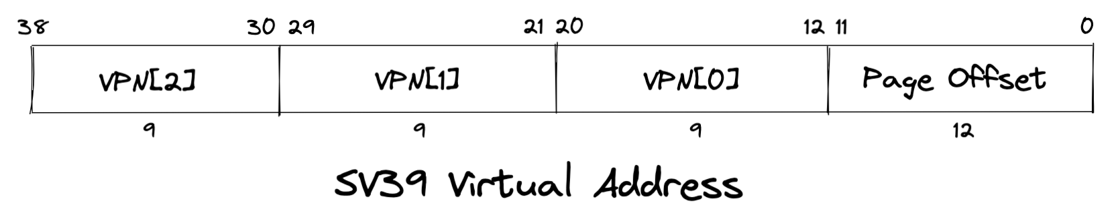
SV39
SV39是三级页表结构，一个Virtual Address的组成入下：
VPN - Virtual Page Number，作为每一级Pagetable的index。 Page Offset - 物理页内的偏移量。

Slide 3
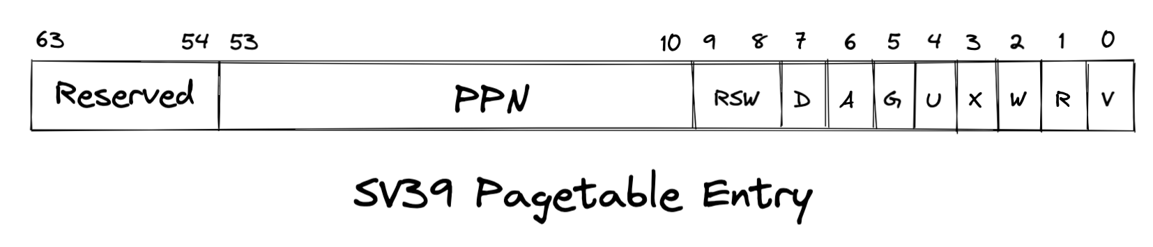
SV39
Pagetable Entry 的结构如下：
V - Valid位，当其为0时会产生 Pagefault。
R W X - 控制页面的读写执行位，如果三位都为0，表示是一个指向下一页表的指针。
U - 该页是否可在User mode下访问到，下一个实验中会用到。

Slide 4
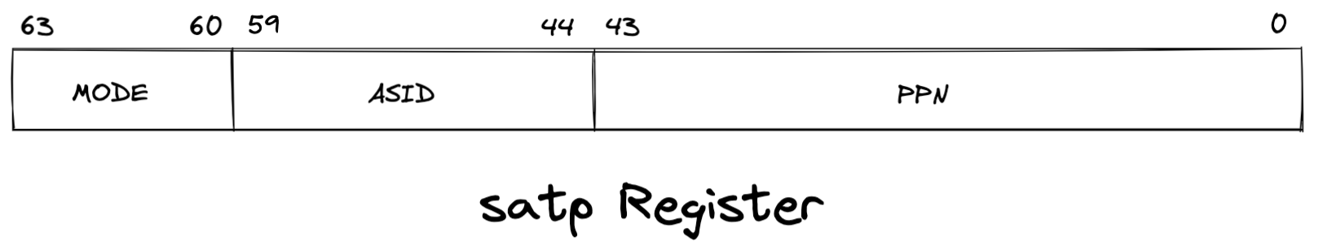
satp
satp 是一个 SXLEN-bit 长的读写寄存器，格式如下：
PPN - 保存的是顶级页表的物理页号(帧号)。
ASID - 用来区分不同的地址空间，可以降低context switch的开销。
MODE - 选择当前内存管理的方案，值为 8 时表示 SV39。

Slide 5
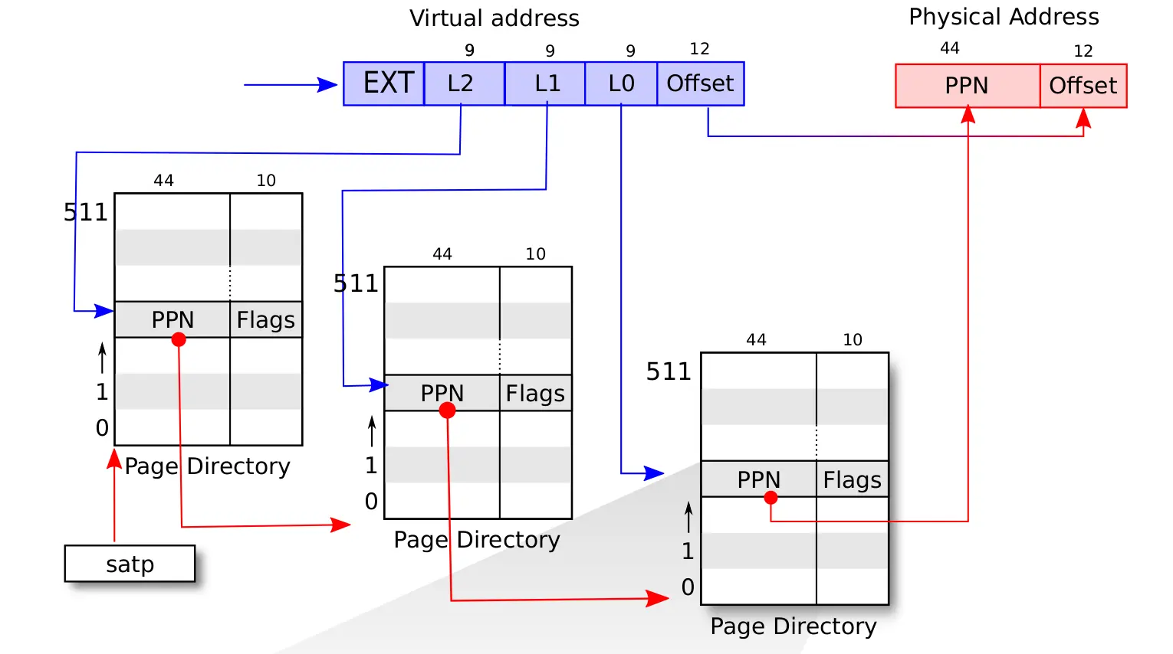
Translation
把虚拟地址翻译成物理地址的具体流程如下：

Slide 6
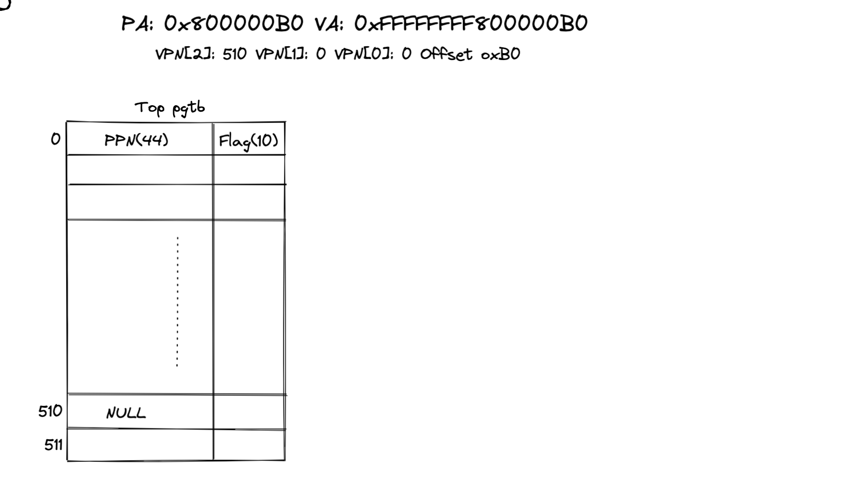
Map

Slide 7
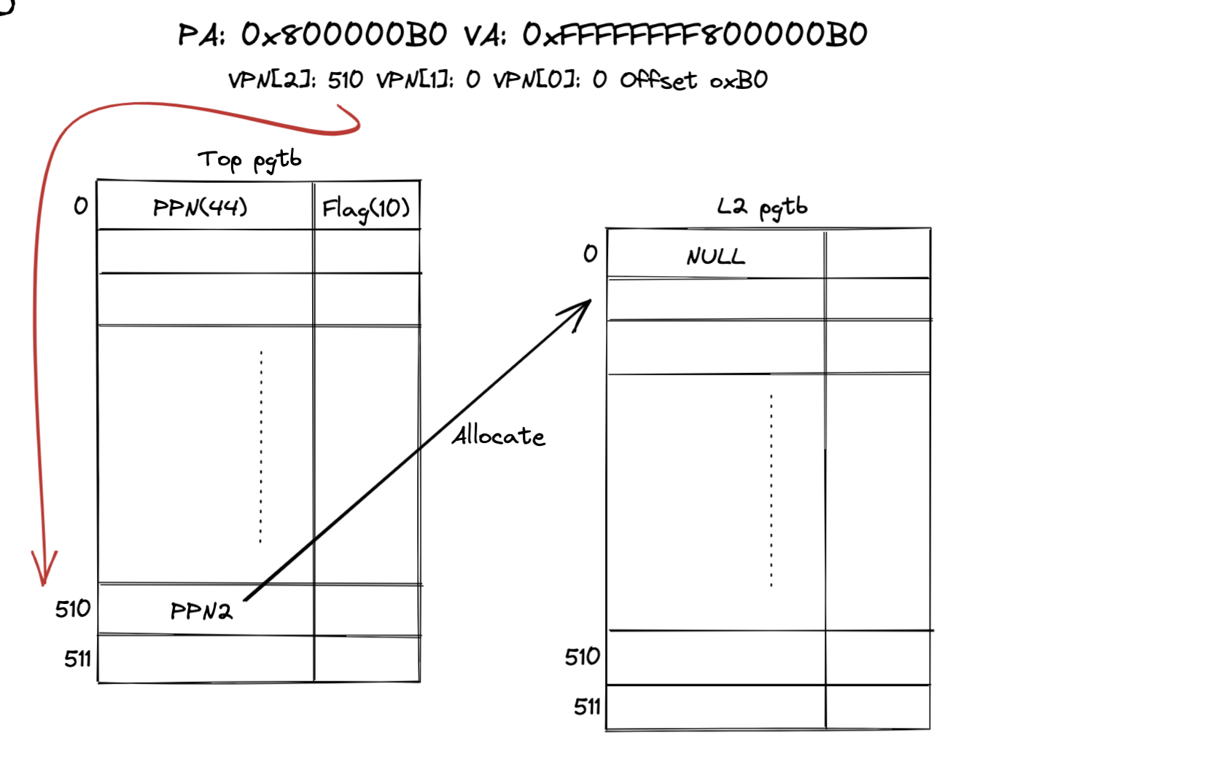
Map

Slide 8
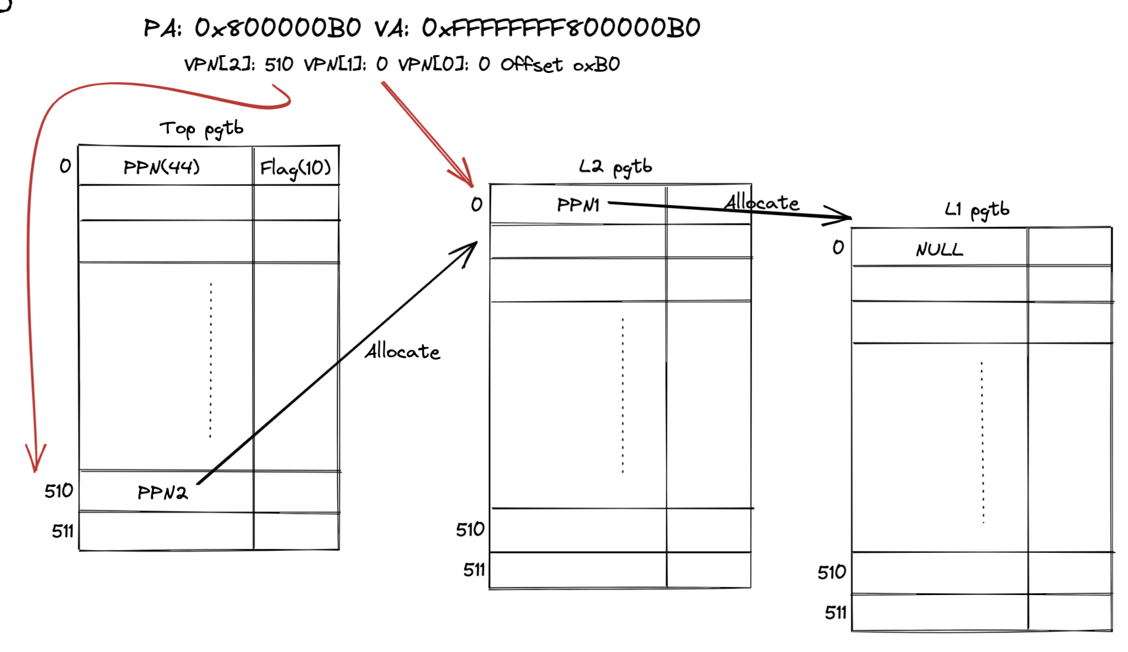
Map

Slide 9
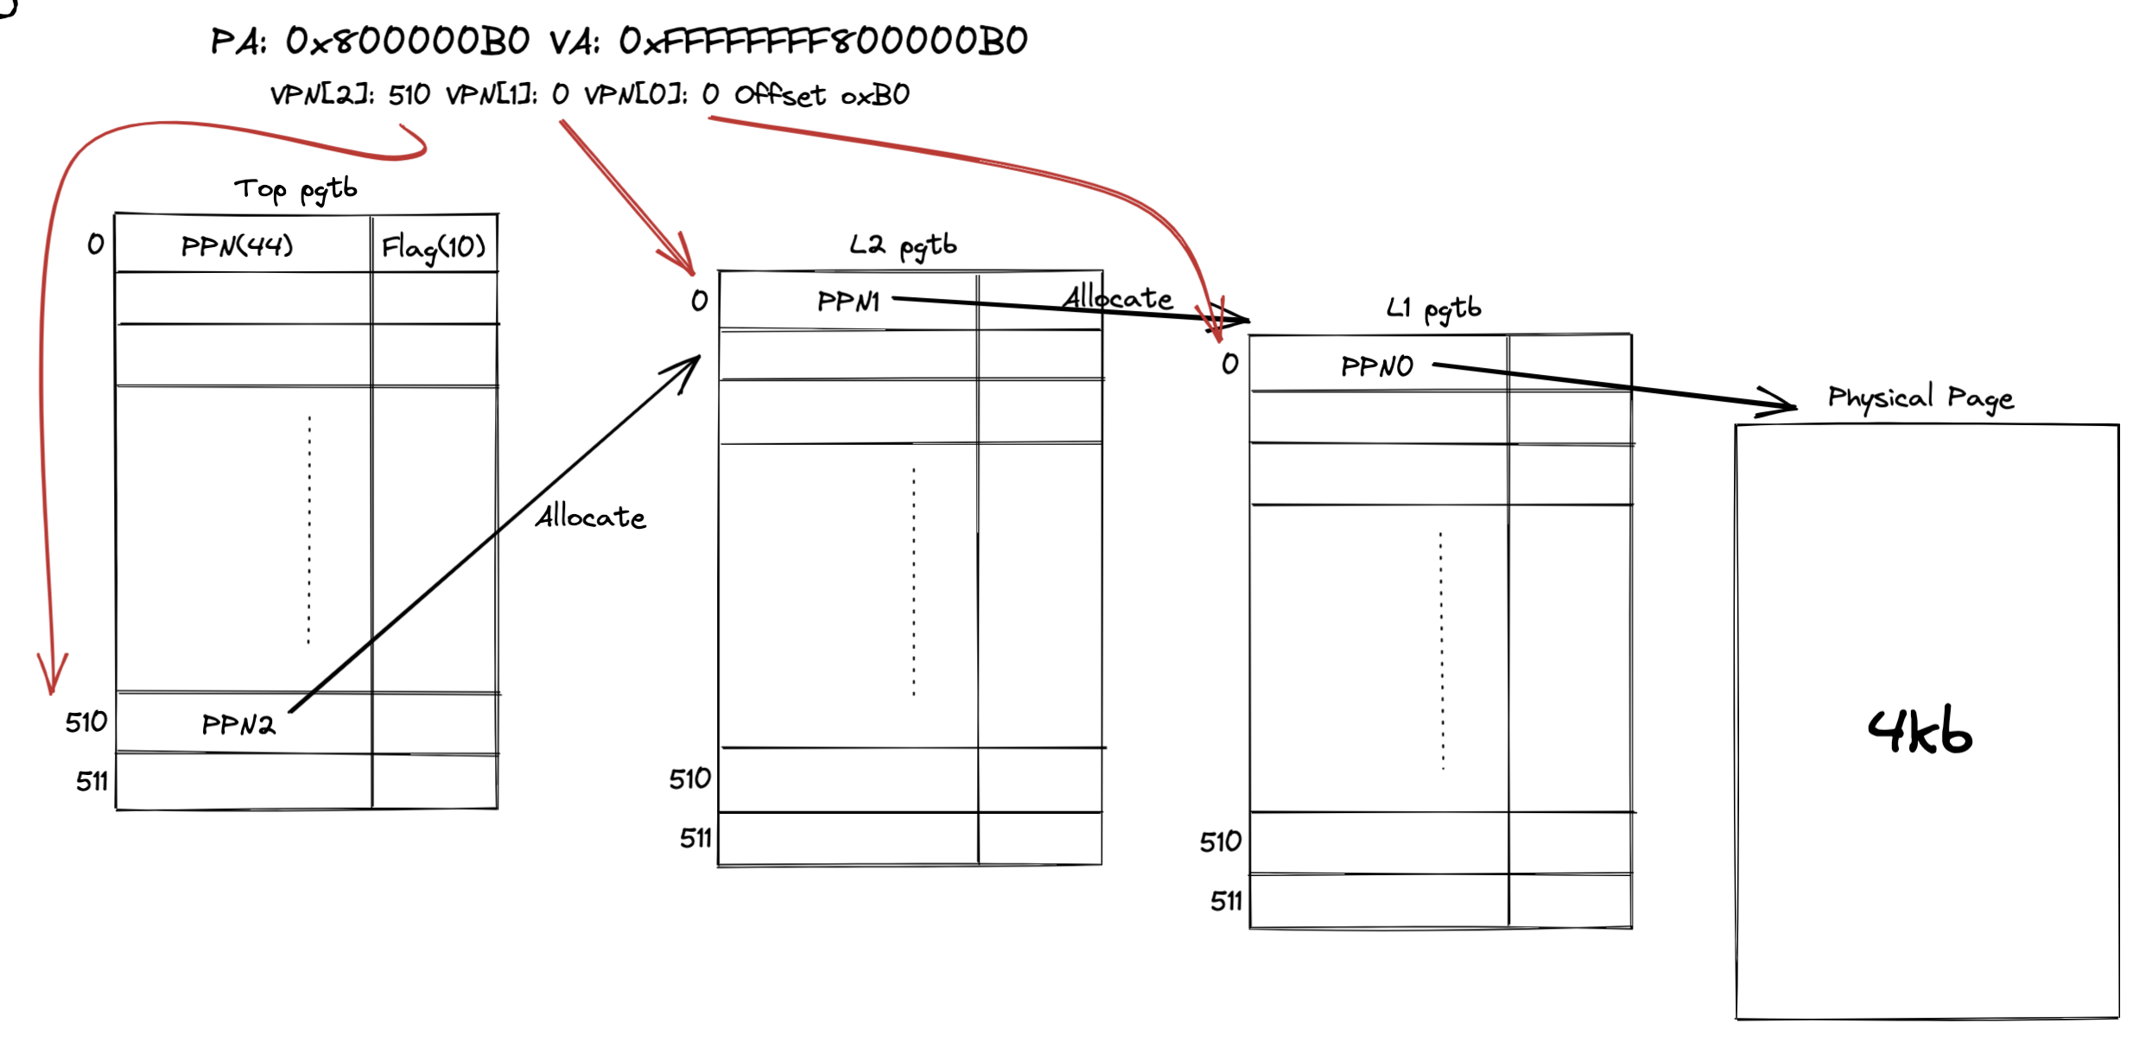
Map

Slide 10
Some notice
要注意PTE的valid位是否设置正确，另外如果该PTE不是最后一级页表里的，一定要把RWX设置为0。
PTE flag中没有讲到的位设置为0。
关于验证：可以选取一个简单的虚拟地址，手算出其物理地址，然后在程序中打印出来对比一下，耐心细心即可。
satp的切换后应该加上 sfence.vma 清除TLB的缓存。

Slide 11
实验任务:
请各位同学独立完成作业，任何抄袭行为都将使本次作业判为 0 分。
在 lab2 的基础上，修改 defs.h 文件；并且从仓库拉取vmlinux.lds和Makefile文件。
进行虚拟内存映射，实现setup_vm和setup_vm_final函数。
实验报告接收截止时间2022/11/26；实验验收截止时间2022/12/1
同学需要提交 pdf 格式实验报告以及整个工程代码（两者放到压缩包中）。对于工程代码，在提交前请使用 make clean 清除所有构建产物。

